Slide 1
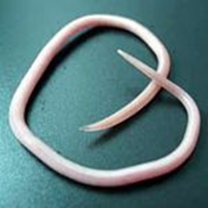
☺☻Аскариди☻☺
Підготувала
Петрухно Юлія

Slide 2
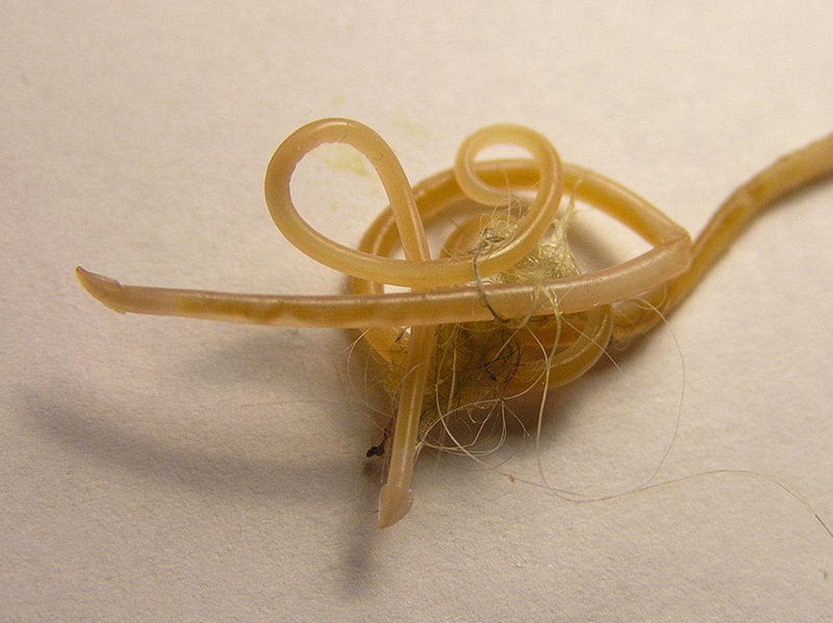
Аскаридові (Ascarididae) — родина нематод. Представники родини паразитують в кишечнику всіх класів хребетних. Містить багато родів. Найвідоміші такі:Amplicaecum
Angusticaecum
Ascaris
Baylisascaris
Crossophorus
Dujardinascaris
Hexametra
Lagaochilascaris
Ophidascaris
Parascaris
Polydelphis
Seuratascaris
Toxascaris
Toxocara
Travassoascaris

Slide 3
Біологічна класифікація
Царство: Тварини (Animalia)
Підцарство: Справжні багатоклітинні (Eumetazoa)
- Двобічно-симетричні (Bilateralia)
- Первиннороті (Protostomia)
Тип: Круглі черви (Nematoda)
Клас: Secernentea
Підклас: Spiruria
Ряд: Аскаридоподібні (Ascaridida)
Родина: Ascarididae

Slide 4
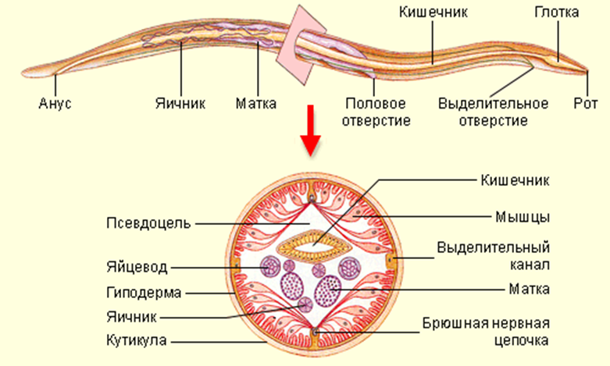

Slide 5
Аскаридоз - гельмінтоз, який відомий з часів глибокої старовини у населення країн з помірним, теплим і жарким кліматом за умови достатньої вологості протягом усього року. Аскаридоз є найбільш частим гельмінтозів, поширеним по всій земній кулі. У країнах з сухим кліматом зустрічається рідко, відсутня за Полярним колом.
Аскарида людська (Ascaris lumbricoides) — паразитичний круглий черв, що викликає захворювання аскаридоз. Космополіт. Живе у просвіті тонкого кишечнику людини, живиться його вмістом або верхніми шарами слизової оболонки. Тривалість життя — 11-12 місяців.
Етіологія. Збудником аскаридозу є круглий гельмінт - аскаріда людська (Ascaris lumbricoides). Дорослі особини мають веретено-подібну форму. Живі чи свежевиделівшіеся з кишечника аскариди червонувато-жовті, після загибелі стають білими. Самець помітно менше самки, довжина його 15-25 см х 2-4 мм і задній кінець тіла загнутий гачком. Самка має пряме тіло завдовжки 25-40 см і 3-6 мм в товщину; розмір яєць 0,050-0,106 х 0,40-0,050 мм.

Slide 6
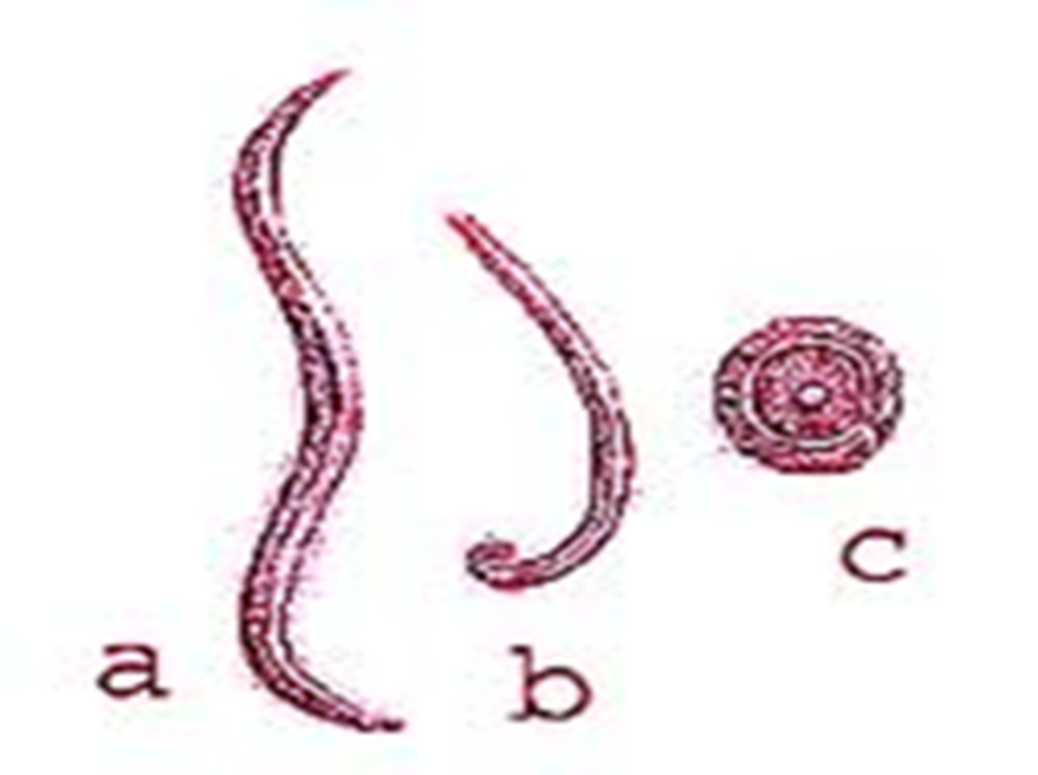
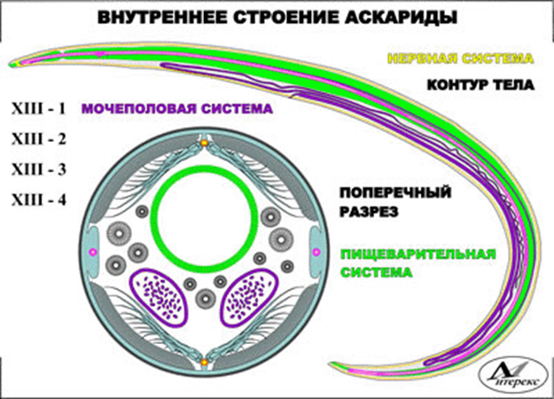

Slide 7
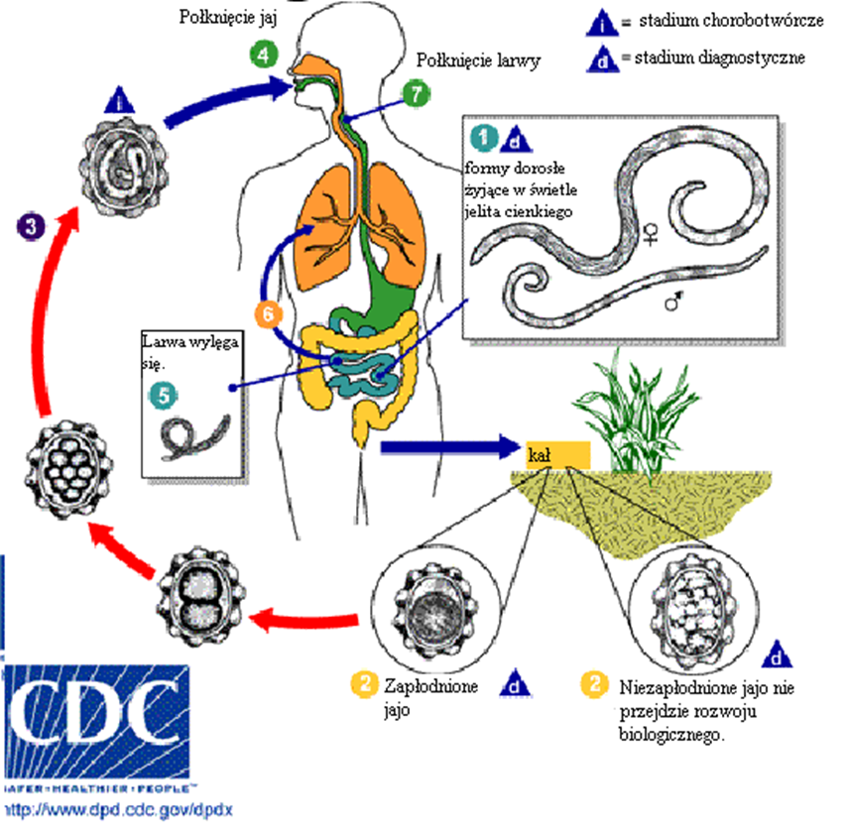

Slide 8
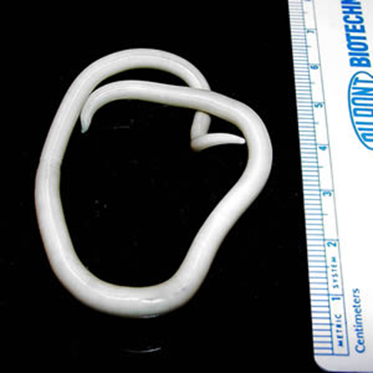
Характеристика
Не має органів прикріплення, постійно рухається назустріч харчовим масам. Кутикула складається з 10 шарів. Кишечник трубкоподібний. Всмоктування поживних речовин відбувається в середній кишці.
З органів чуття розвинені лише дотикові горбики (папіли) навколо ротового отвору. Розміри самиць до 44 см, самців — 25 см. У самця задній кінець тіла загнутий на черевний бік. Органи розмноження мають вигляд звивистих тонких ниткоподібних трубочок. У самиць є два яєчники, у самця один сім'яник.

Slide 9
Життєвий цикл
Самиці аскарид за добу можуть виділяти понад 240 тис. яєць. Яйця вкриті товстою оболонкою, поверхня їх бугриста, легко чіпляється за різні предмети. В навколишньому середовищі яйця можуть зберігатися до 7 років і більше (здатні заражати людину). Весь цикл розвитку відбувається в одному хазяїні. Час міграції аскариди по організму людини триває близько 2, 5 місяців. Для організму хазяїна токсичні продукти обміну аскарид.
Яйця аскарид виводяться в зовнішнє середовище з кишечнику людини. Вони повинні потрапити до вологого ґрунту. Для їх розвитку необхідні певна температура (12˚С і вище), вологість, доступ кисню. У середині яйця формується личинка (при сприятливих умовах — через 2-3 тижні можуть заразити людину). До організму хазяїна потрапляють із немитими овочами, ягодами, фруктами, водою. У кишечнику личинки виходять та іммігрують — проникають до кровоносних судин, потрапляють до печінки, звідти — до серця, з серця через легеневу артерію — до легень, потім до повітроносних шляхів, до глотки і заковтуються знов у кишечник, де стають статевозрілими. У легенях личинки кілька разів линяють, а також руйнують стінки пухирців, легеневих капілярів, у кровоносних судинах — стінки судин, а в інших органах — тканини цих органів.
Зараження відбувається при ковтанні зрілих яєць. Епідеміологічне значення мають переважно овочі, на поверхні яких є частинки грунту. В даний час велику небезпеку для поширення аскаридозу мають садово-городні ділянки, де часом відбувається використання незнешкодженою фекалій людини для удобрення грунту.

Slide 10
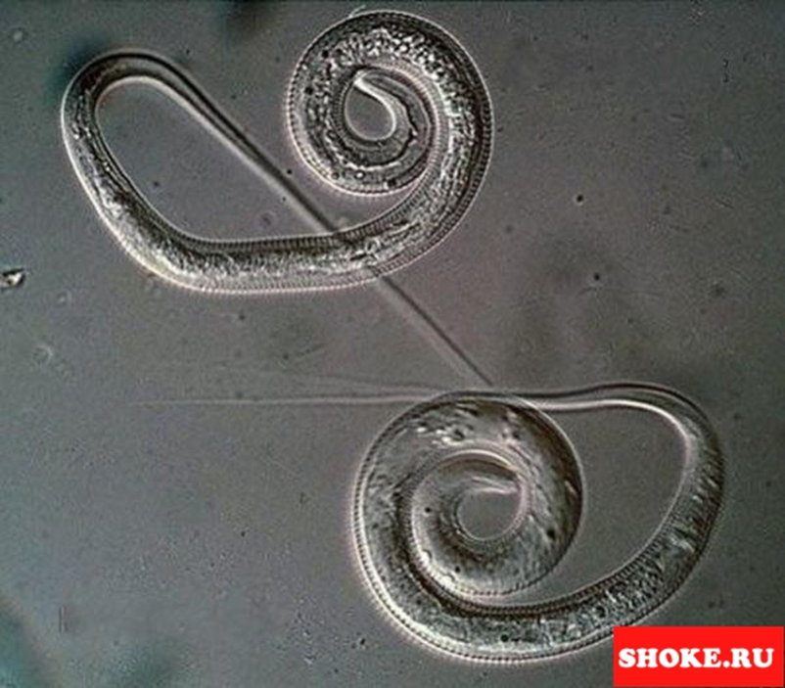
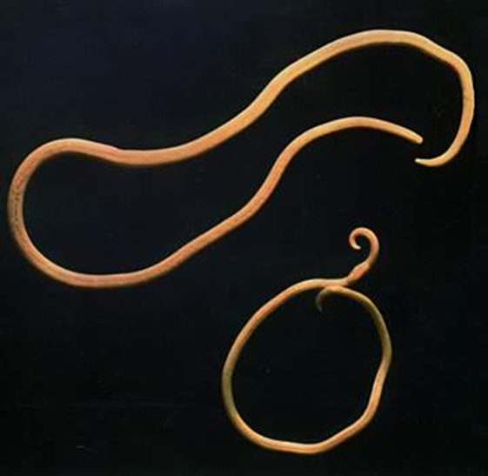

Slide 11
Патогенез
Зараження людей аскаридами відбувається зазвичай у разі вживання овочів, ягід (садової суниці, полуниці), фруктів, зелені, забруднених яйцями паразита з дозрілими личинками. Забруднення овочів і ягід яйцями гельмінтів найчастіше відбувається при удобрюванні грунту городів, садів і ягідників не знезараженими людськими фекаліями.
З зрілих яєць, проковтнув людиною, у тонкій кишці виходять личинки, впроваджуються в стінку кишки і проникають в кровоносні капіляри, потім гематогенно мігрують в печінку і легені. Крім кишечнику, печінки і легенів личинок аскарид знаходили в мозку, оку та інших органах. Вони інтенсивно харчуються сироваткою крові і еритроцитами. У легенях личинка активно виходить в альвеоли і бронхіоли, просувається по дрібним і великим бронхах за допомогою миготливого епітелію до ротоглотки, де відбувається заковтування мокротиння з личинками. Потрапляючи в кишечник, личинка протягом 70-75 діб досягає статевої зрілості. Тривалість життя дорослої аскариди досягає року, після чого відбувається її загибель і разом з калом вона видаляється назовні.

Slide 12
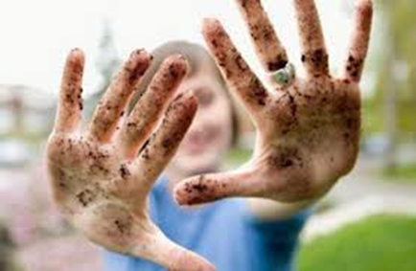
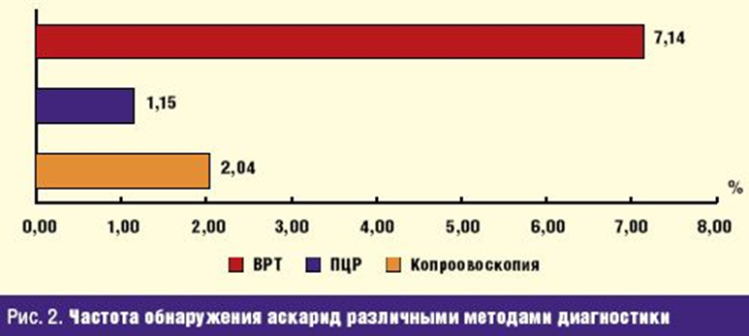

Slide 13
Симптоми захворювання
Джерелом розповсюдження аскариди людської є хворі люди. Хвора людина відчуває гострі болі в животі, розлад функцій кишечнику, порушення сну тощо. Для профілактики захворювання їх треба лікувати, не вживати в їжу немитих овочів, ягід, мити руки перед їжею.
Клінічні прояви аскаридозу залежать від локалізації паразитів і інтенсивності інвазії. У клінічному перебігу аскаридозу виділяють дві фази - ранню (міграційну) та пізню (кишкову). Перша фаза збігається з періодом міграції личинок, тоді як друга обумовлена паразитуванням гельмінтів в кишечнику і можливими ускладненнями. Аскарида є найпоширенішим паразитом людини. Особливо часто вона трапляється у дітей.

Slide 14


Slide 15
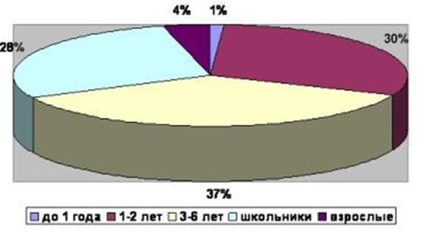

Slide 16
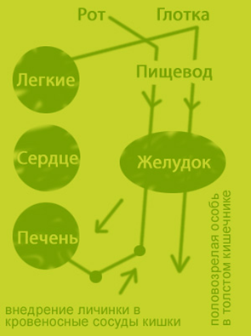

Ускладнення
Часте ускладнення аскаридозу - непрохідність кишечнику, яка обумовлена закриттям просвіту кишечника клубком з аскарид або внаслідок порушення нервово-м'язової регуляції тонусу кишки. При пальпації живота у хворих з подібними ускладненнями можна прищепити округлу, тестоватой консистенції пухлина-клубок з аскарид, який може локалізуватися в будь-якому відрізку кишечника. У деяких випадках при тонкої черевній стінці можна промацати тіла окремих гельмінтів в просвіті кишки.

Slide 17
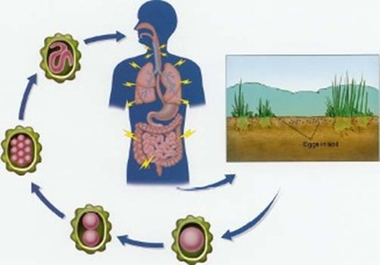

Slide 18
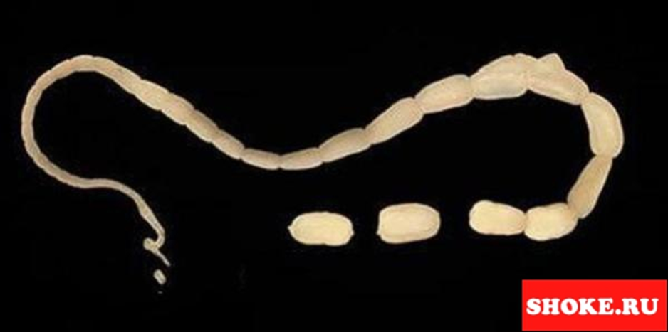


Slide 19
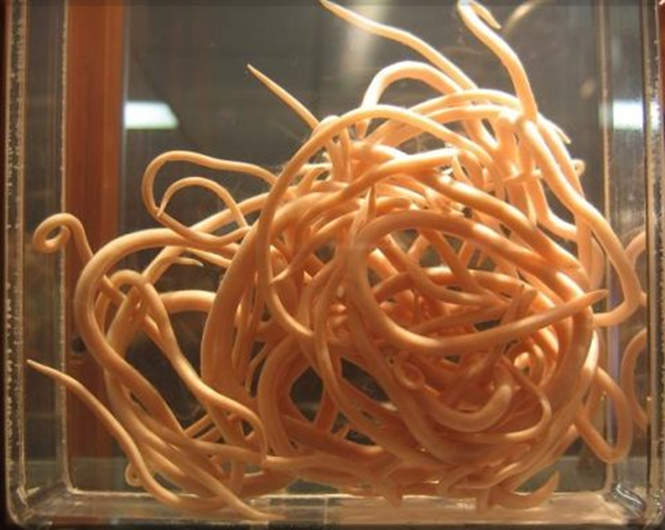
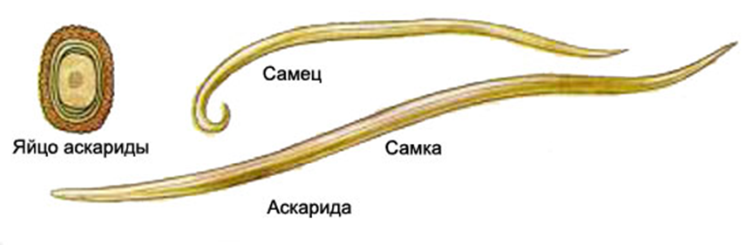

Slide 20
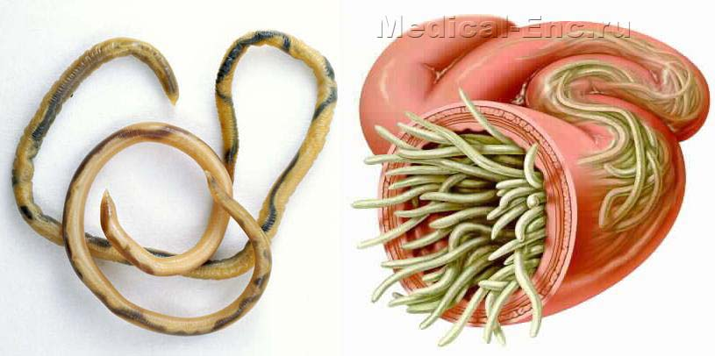

Slide 21
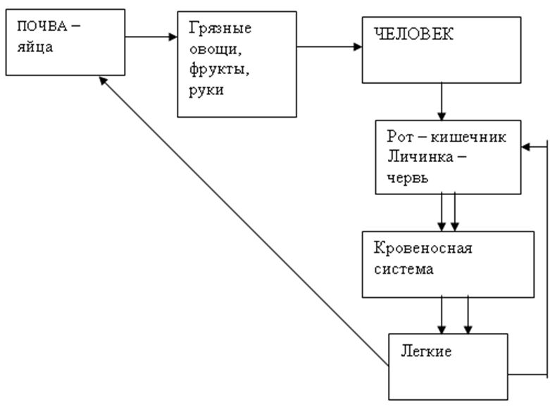

Slide 22

Дякую за увагу!!!!!!
☺☺☺☺☺☺
Аскарида☻
--------------------------------------------

